Slide 4
一个工作薄可包含多张工作表，新建工作薄默认为3 张工作表

Slide 5
可以建立多张工作表

Slide 6
行标和列标

Slide 7
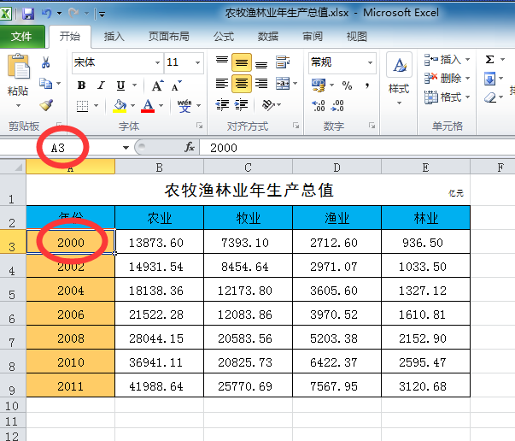
单元格式的表示

Slide 8
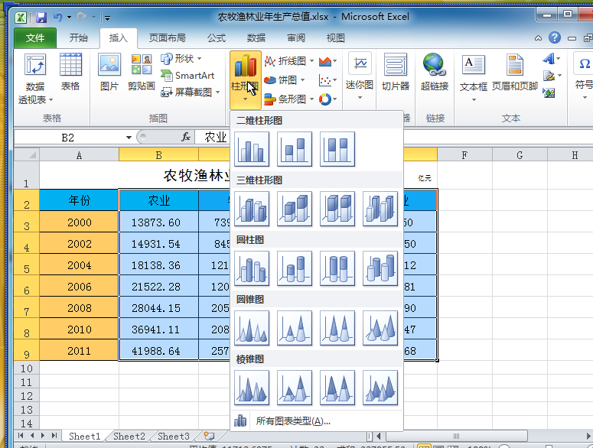
插入图表

Slide 9
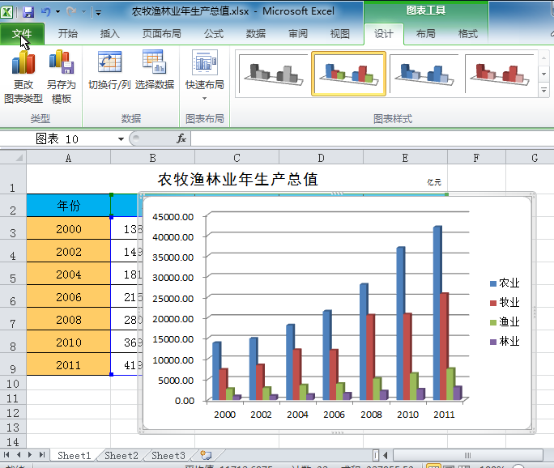

Slide 10
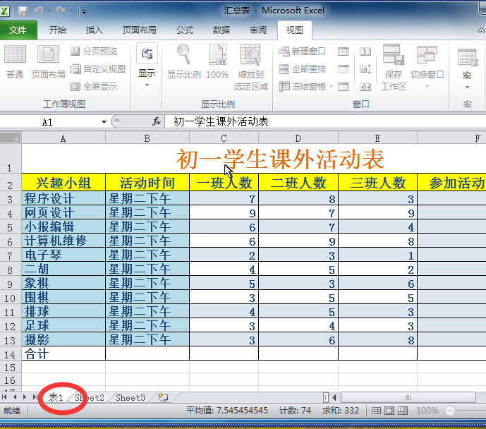
重新命名工作表

Slide 11
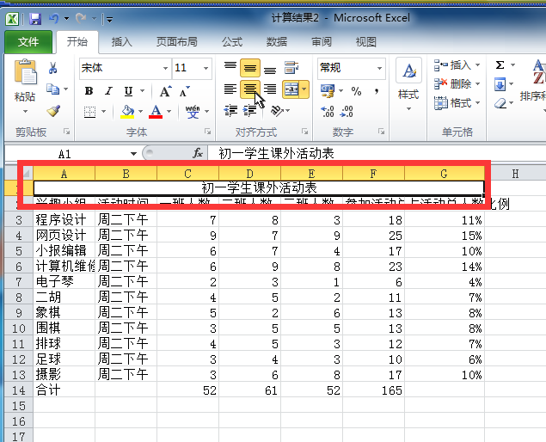
合并工作表区域

Slide 12
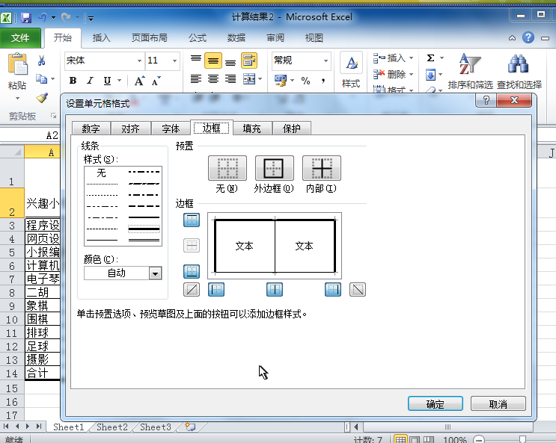
设置单元格式

Slide 13
打印预览和设置

Slide 14
函数

Slide 15
运算符号

Slide 16
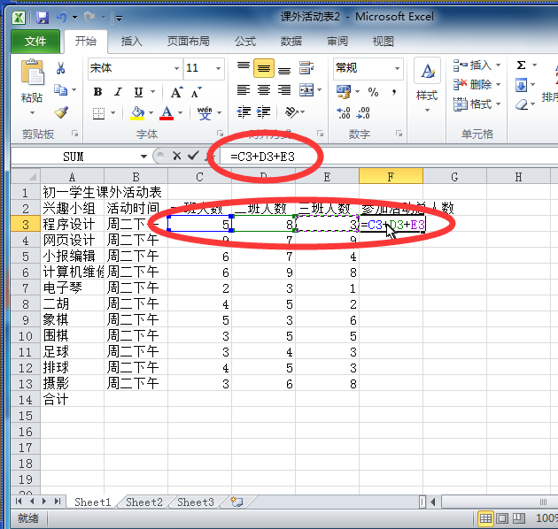
公式输入

Slide 17
